Slide 1
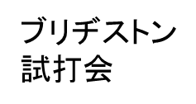
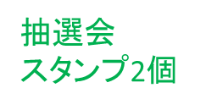
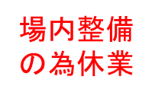
防虫駆除
22時閉店

Slide 3
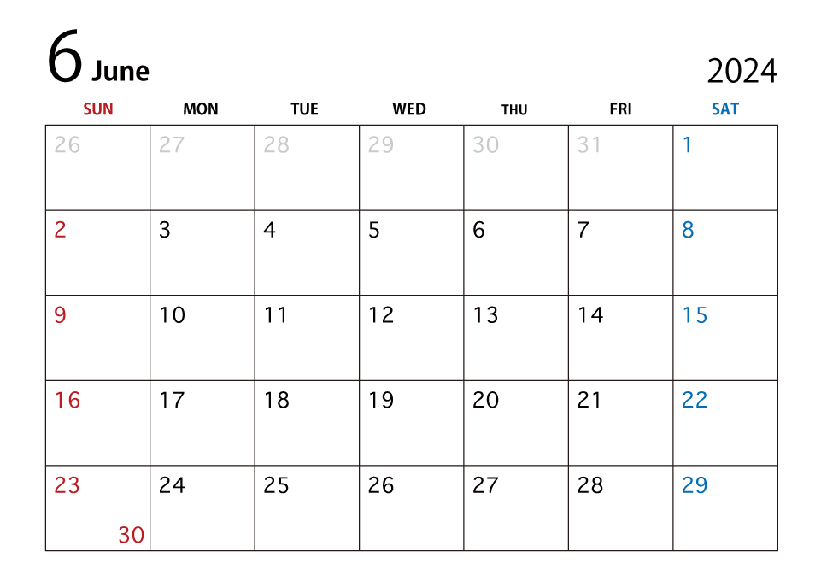
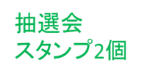
※1
リョーマ試打会 13時-19時
ブリヂストン試打会 11時-17時
※1…6/23 22：00閉店(雨天時通常どうり)

Slide 4
